Slide 1
ОГАПОУ «Белгородский техникум общественного питания» Спортивное занятие секции «Мини-футбол"
Руководитель Минакова Ксения Валерьевна

Slide 2
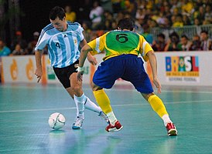
Узнаем больше о «Мини-футболе»
Мини-футбол — широко распространённое в русскоязычных странах наименование футзала ФИФА — командного вида спорта, одной из разновидностей футбола, соревнования по которому проводятся под эгидой ФИФА.
Одноимённый вид спорта, соревнования по которому проводятся под эгидой AMF в русскоязычных странах, часто называют футболом в залах или просто футзалом.

Slide 3
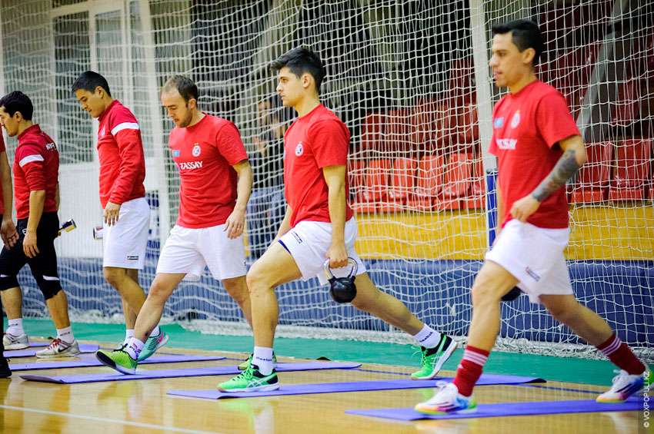
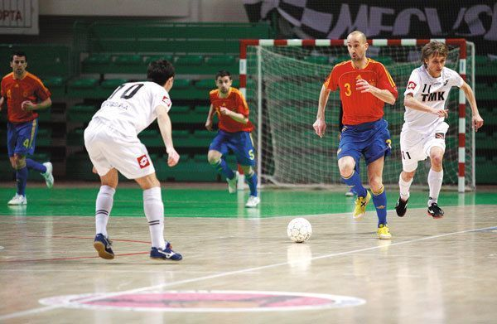
ход занятия:
1.Упражнения для укрепления стопы;
2.Жонглирование;
3.Заминка.

Slide 4
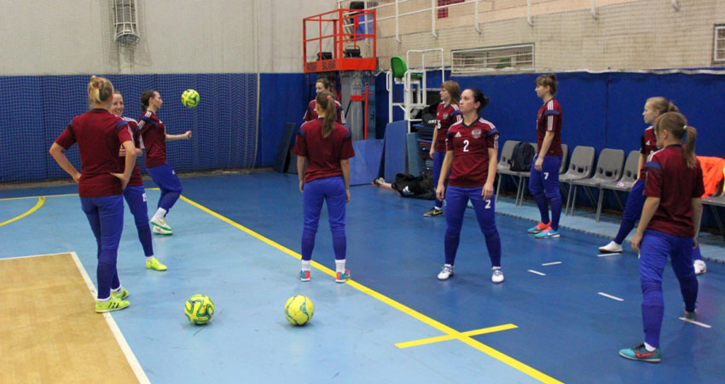
Сидя на стуле или на кровати, поочередно сильно сжимай, разжимай пальцы ног. Выполняй это действие 10 раз;
Сидя на стуле или кровати, ноги согни в коленях под прямым углом. Потяни носки на себя с напряжением, но не резко, а через несколько секунд снова от себя. И так 10 раз;
Следующее упражнение против плоскостопия выполняется уже в положении стоя. Поднимайся на носки и мягко опускайся на пятки. Ноги поставь на ширину плеч. 10 раз;
Можно либо сесть, либо лечь на живот. В таком положении соедини стопы, а потом аккуратно разводи пятки в стороны, не отрывая носков друг от друга. Удержи это действие на 2 счета и верни в исходное положение. Повторяй 10 раз.
В мини - футболе к сожалению часто встречаются травмы стопы, сегодня мы разберём упражнения для укрепления стопы ног:

Slide 5
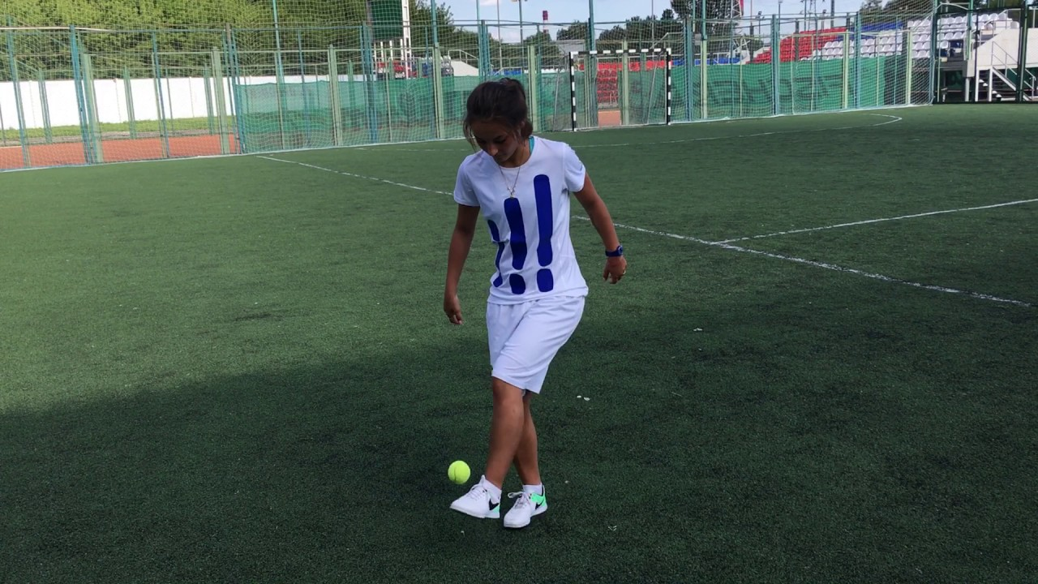
1.Жонглирование мячом двумя ногами;
2.Жонглирование мячом двумя ногами, внутренними сторонами стоп;
3.Жонглирование мячом двумя ногами, бедрами;
4.Жонглирование девятки: жонглирование мячом двумя ногами, правой и левой, а так же, внутренними сторонами стоп, внешними сторонами стоп, подкидывая на бедро (правое и левое). Подкидывая мяч любой ногой, бедром вверх и приём на грудь.
Жонглирование:

Slide 6
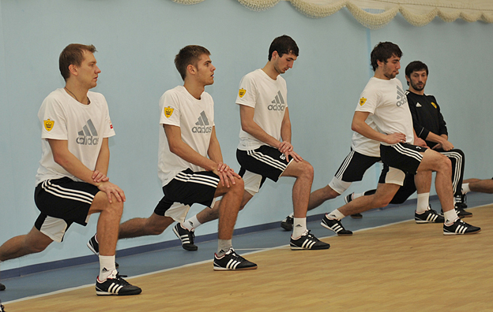
Заминка:
Упражнения на растягивание:
1. выпады вперед и назад;
2. выпады вправо-влево; ;
3. ноги в широкой стойке, руки сложены-тянемся к правой и левой ноге.
4. наклоны вперед-назад влево-вправо,
5. складочка - ноги вместе, тянемся к носкам;

Slide 8
спасибо за внимание!

